Slide 1

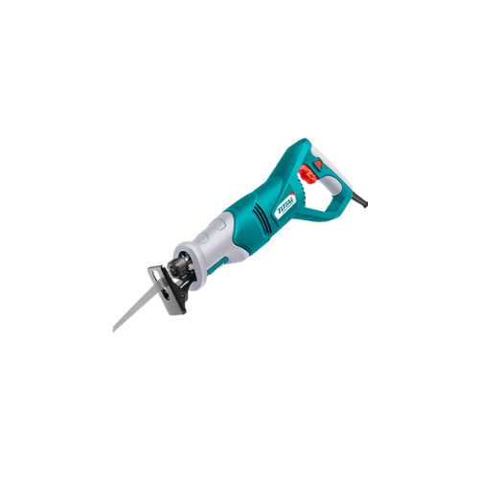
MÁY CƯA KIẾM
BÀI GIẢNG HUẤN LUYỆN AN TOÀN LAO ĐỘNG
BẢN QUYỀN THUỘC AN TOÀN NAM VIỆT

Slide 2
Một số vụ tai nạn lao động khi vận hành máy cưa kiếm
Khi vận hành máy cưa kiếm (sword saw machine), các tai nạn lao động có thể xảy ra do nhiều nguyên nhân khác nhau:
  Chấn thương cắt cổ tay và ngón tay
  Nguy hiểm do trượt lưỡi cưa
  Gây thương tích do lưỡi cưa vận hành không đúng cách
  Nguy cơ bị lưỡi cưa phản hồi
  Chấn thương vì đeo quần áo không đúng

Slide 3
Tóm tắt bài học
1. Giới thiệu
2. Thành Phần Và Chức Năng Của máy cưa kiếm
3. Kiểm tra và bảo trì an toàn trước khi vận hành máy cưa kiếm
4. Quy trình vận hành an toàn máy cưa kiếm
5. Đánh giá rủi ro và quản lý mối nguy khi vận hành máy cưa kiếm
6. Các yếu tố ảnh hưởng đến an toàn lao động khi vận hành máy cưa kiếm
7. Đào tạo an toàn lao động về kỹ năng vận hành máy cưa kiếm
8. Ý nghĩa của an toàn lao động trong việc vận hành máy cưa kiếm

Slide 4
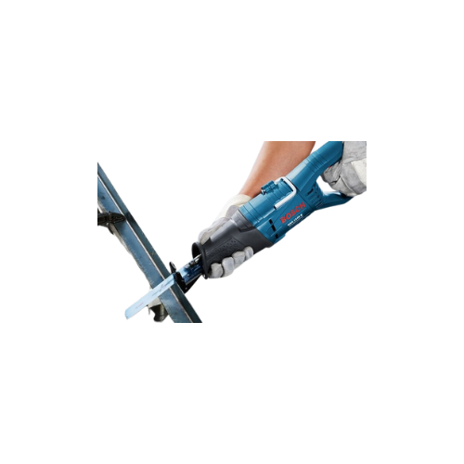
Giới thiệu
A. Tổng quan về tầm quan trọng của an toàn lao động khi vận hành máy cưa kiếm
An toàn lao động là yếu tố cực kỳ quan trọng khi vận hành máy cưa kiếm (sword saw machine). Việc đảm bảo an toàn trong môi trường làm việc này có tầm quan trọng vô cùng lớn đối với các nhà sản xuất và công nhân.
Việc sử dụng máy cưa kiếm đòi hỏi sự cảnh giác cao đối với các nguy cơ nguy hiểm như chấn thương do dao cưa, va đập, và nguy cơ cháy nổ từ các hệ thống cơ điện.

Slide 5
Giới thiệu
B. Các giao thức và quy định an toàn quan trọng khi vận hành máy cưa kiếm
Đầu tiên, việc đào tạo an toàn là cực kỳ quan trọng. Tất cả nhân viên phải được đào tạo đầy đủ về cách sử dụng máy cưa kiếm, bao gồm cả cách khởi động, dừng máy, và các thao tác an toàn khi làm việc gần máy.
Việc đeo thiết bị bảo hộ như mũ bảo hiểm, kính bảo hộ, áo khoác chống đâm và găng tay là bắt buộc khi làm việc với máy cưa kiếm.

Slide 6
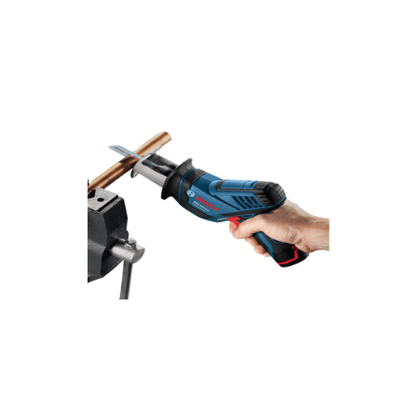
Thành Phần Và Chức Năng Của máy cưa kiếm
A. Các thành phần khác nhau của máy cưa kiếm:
Dao cưa: Là bộ phận chính của máy, được sử dụng để cắt và chia các vật liệu như gỗ, kim loại, hoặc nhựa. Dao cưa có thể là loại dao xoay hoặc dao chạy thẳng, tùy thuộc vào mục đích sử dụng của máy.
Động cơ: Là nguồn năng lượng chính đưa ra sức đẩy để dao cưa hoạt động. Động cơ của máy cưa kiếm thường là động cơ điện hoặc động cơ đốt trong.

Slide 7
Thành Phần Và Chức Năng Của máy cưa kiếm
B. Cấu trúc và nguyên lý hoạt động của máy cưa kiếm:
Cấu trúc của máy cưa kiếm thường bao gồm một khung chính để đặt các bộ phận khác như động cơ, dao cưa và bàn làm việc. Bàn làm việc là nơi đặt vật liệu cần cắt và có thể điều chỉnh để thay đổi góc cắt.
Hệ thống điều khiển trên máy cưa kiếm cho phép người vận hành điều chỉnh tốc độ quay của dao cưa và độ sâu cắt theo yêu cầu.

Slide 8
Thành Phần Và Chức Năng Của máy cưa kiếm
C. Ứng dụng trong ngành ngành xây dựng, thợ điện, thợ sắt, cơ khí, và trong các dự án thủ công của máy cưa kiếm:
Máy cưa kiếm (sword saw machine) có nhiều ứng dụng quan trọng trong các ngành xây dựng, cơ khí và thủ công. Trong ngành xây dựng, máy cưa kiếm được sử dụng để cắt các vật liệu như gỗ, kim loại, nhựa composite và các vật liệu xây dựng khác.
Các nhà thầu xây dựng thường sử dụng máy cưa kiếm để cắt các tấm vật liệu cho cửa, cửa sổ, sàn, và nhiều ứng dụng khác trong quá trình xây dựng và hoàn thiện công trình.

Slide 9
Thành Phần Và Chức Năng Của máy cưa kiếm
D. Những rủi ro liên quan đến việc vận hành máy cưa kiếm:
Việc vận hành máy cưa kiếm (sword saw machine) liên quan đến nhiều rủi ro và nguy hiểm mà người sử dụng cần phải chú ý và đối phó. Một trong những rủi ro chính là nguy cơ chấn thương do tiếp xúc với dao cưa hoặc các bộ phận chuyển động của máy.
Nếu không tuân thủ các biện pháp an toàn, người sử dụng có thể gặp nguy hiểm như cắt, rách da hay thậm chí mất ngón tay.

Slide 10
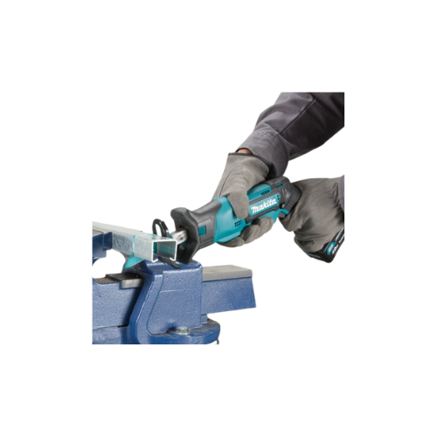
Kiểm tra và bảo trì an toàn trước khi vận hành máy cưa kiếm
A. Kiểm tra an toàn trước khi vận hành máy cưa kiếm
Đầu tiên, hãy kiểm tra trạng thái tổng quát của máy. Đảm bảo rằng không có bất kỳ phần nào của máy bị hư hỏng, gãy, hoặc mòn, đặc biệt là động cơ và hệ thống dao cưa.
Nếu phát hiện bất kỳ sự cố nào, cần sửa chữa hoặc thay thế trước khi tiếp tục sử dụng.

Slide 11
Kiểm tra và bảo trì an toàn trước khi vận hành máy cưa kiếm
B. Hướng dẫn bảo trì máy cưa kiếm định kỳ
Bảo trì định kỳ của máy cưa kiếm (sword saw machine) là rất quan trọng để đảm bảo hoạt động an toàn và hiệu quả của máy. Đầu tiên, hãy kiểm tra và làm sạch các bộ phận chính của máy như dao cưa, động cơ, và hệ thống điều khiển.
Loại bỏ bụi bẩn, mỡ bôi trơn và các mảnh vật liệu tích tụ trên các bề mặt để đảm bảo máy hoạt động một cách trơn tru và không gặp trục trặc.

Slide 12
Quy trình vận hành an toàn máy cưa kiếm
A. Hướng dẫn từng bước về quy trình vận hành máy cưa kiếm an toàn:
Đeo đồ bảo hộ: Trước khi bắt đầu, đảm bảo rằng bạn đã đeo đủ đồ bảo hộ như kính bảo hộ, mặt nạ, găng tay và áo khoác chống đâm. Đây là những thiết bị bảo hộ cơ bản nhằm bảo vệ bạn khỏi các nguy cơ chấn thương khi làm việc với máy cưa kiếm.
Kiểm tra máy: Kiểm tra tổng quát máy trước khi sử dụng. Đảm bảo rằng các bộ phận như dao cưa, động cơ và hệ thống điều khiển hoạt động bình thường và không có sự cố nào. Nếu phát hiện bất kỳ vấn đề gì, không nên tiếp tục vận hành máy mà nên bảo trì hoặc sửa chữa trước.

Slide 13
Quy trình vận hành an toàn máy cưa kiếm
B. Các biện pháp xử lý khẩn cấp và cơ chế ứng phó sự cố khi vận hành máy cưa kiếm:
Trong quá trình vận hành máy cưa kiếm (sword saw machine), việc áp dụng các biện pháp xử lý khẩn cấp và cơ chế ứng phó sự cố là rất quan trọng để đảm bảo an toàn cho nhân viên và thiết bị.
Khi xảy ra sự cố, nhân viên nên ngay lập tức tắt nguồn máy và đảm bảo an toàn xung quanh. Nếu có thể, họ nên gọi kỹ thuật viên hoặc người có trách nhiệm quản lý để thông báo về sự cố.

Slide 14
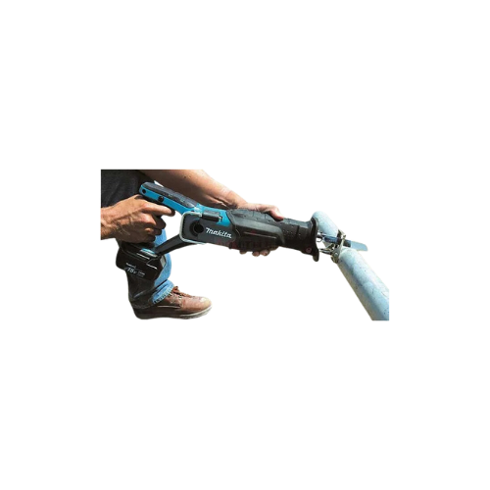
Đánh giá rủi ro và quản lý mối nguy khi vận hành máy cưa kiếm
A. Nhận diện các rủi ro, mối nguy hiểm tiềm ẩn trong vận hành máy cưa kiếm:
Thứ nhất, nguy cơ chấn thương về tay và ngón tay. Máy cưa kiếm là một thiết bị cắt gọt mạnh mẽ, có khả năng gây thương tích nghiêm trọng nếu không tuân thủ quy trình an toàn.
Thứ hai, nguy cơ va đập và mài mòn. Các thành phần của máy cưa kiếm có thể hoạt động ở tốc độ cao, tạo ra nhiều ma sát và nhiệt độ. Điều này có thể dẫn đến sự hao mòn vật liệu và nguy cơ cháy nổ nếu không kiểm soát tốt.

Slide 15
Đánh giá rủi ro và quản lý mối nguy khi vận hành máy cưa kiếm
B. Các chiến lược phòng ngừa mối nguy hiệu quả khi vận hành máy cưa kiếm:
1. Kiểm tra và bảo dưỡng định kỳ máy cưa kiếm để việc vận hành an toàn
  Trước khi sử dụng máy cưa kiếm, người vận hành nên thực hiện các bước kiểm tra cơ bản như kiểm tra dây điện, công tắc nguồn, và các bộ phận trên máy để đảm bảo chúng hoạt động bình thường và không bị hỏng hóc.
  Ngoài ra, việc bảo dưỡng định kỳ là cần thiết để duy trì hiệu suất và an toàn của máy. Các hoạt động bảo dưỡng có thể bao gồm việc vệ sinh máy, bôi trơn các bộ phận chuyển động, kiểm tra và điều chỉnh lưỡi cưa, cũng như kiểm tra hệ thống an toàn như các cảm biến dừng khẩn cấp.

Slide 16
Đánh giá rủi ro và quản lý mối nguy khi vận hành máy cưa kiếm
B. Các chiến lược phòng ngừa mối nguy hiệu quả khi vận hành máy cưa kiếm:
2. Tuân thủ các quy định an toàn lao động để việc vận hành an toàn máy cưa kiếm an toàn
  Trước khi bắt đầu công việc, nhân viên cần được đào tạo về các quy tắc an toàn khi vận hành máy cưa kiếm. Điều này bao gồm việc biết cách sử dụng các thiết bị bảo hộ cá nhân đầy đủ và đúng cách như kính bảo hộ, mặt nạ, áo khoác chống cắt và găng tay.
  Ngoài ra, người vận hành cần luôn tuân thủ các quy định về khoảng cách an toàn khi làm việc gần máy cưa kiếm hoạt động.

Slide 17
Đánh giá rủi ro và quản lý mối nguy khi vận hành máy cưa kiếm
B. Các chiến lược phòng ngừa mối nguy hiệu quả khi vận hành máy cưa kiếm:
3. Xác định và đánh dấu vùng an toàn khi vận hành máy cưa kiếm
  Trước khi bắt đầu công việc, người vận hành cần xác định vùng an toàn xung quanh máy cưa kiếm. Đây là khoảng cách cần thiết để tránh bị va đập hoặc bị thương trong trường hợp lưỡi cưa hoạt động.
  Việc đánh dấu vùng an toàn có thể được thực hiện bằng cách sử dụng biển báo cảnh báo, vạch kẻ hoặc đánh dấu địa điểm cụ thể để chỉ ra vị trí mà người khác không nên tiếp cận khi máy cưa đang hoạt động.

Slide 18
Đánh giá rủi ro và quản lý mối nguy khi vận hành máy cưa kiếm
B. Các chiến lược phòng ngừa mối nguy hiệu quả khi vận hành máy cưa kiếm:
4. Sử dụng thiết bị bảo hộ cá nhân khi vận hành máy cưa kiếm
  Khi vận hành máy cưa kiếm (sword saw machine), việc sử dụng thiết bị bảo hộ cá nhân là cực kỳ quan trọng để đảm bảo an toàn cho người làm việc.
  Các thiết bị bảo hộ cá nhân như kính bảo hộ, mặt nạ phòng độc, bao tay và áo khoác chống cắt giúp bảo vệ người sử dụng khỏi các nguy hiểm tiềm ẩn trong quá trình vận hành máy cưa kiếm.

Slide 19
Đánh giá rủi ro và quản lý mối nguy khi vận hành máy cưa kiếm
B. Các chiến lược phòng ngừa mối nguy hiệu quả khi vận hành máy cưa kiếm:
5. Quy trình khẩn cấp và phản ứng trong trường hợp sự cố khi vận hành máy cưa kiếm
  Trước tiên, nếu xảy ra sự cố như tai nạn hoặc nguy hiểm đe dọa, người vận hành nên ngay lập tức tắt nguồn máy để ngăn ngừa tình trạng tồi tệ hơn.
  Sau đó, họ cần thông báo ngay cho người quản lý hoặc kỹ thuật viên chuyên trách để báo cáo về sự cố và nhận hướng dẫn cụ thể về cách xử lý tiếp theo.

Slide 20
Đánh giá rủi ro và quản lý mối nguy khi vận hành máy cưa kiếm
B. Các chiến lược phòng ngừa mối nguy hiệu quả khi vận hành máy cưa kiếm:
6. Tham gia các khóa học an toàn lao động khi vận hành máy cưa kiếm
  Huấn luyện an toàn vệ sinh lao động không chỉ là yêu cầu pháp lý mà còn là cam kết đối với sự an toàn và sức khỏe của người lao động.
  Nó giúp nhân viên nhận biết và đối phó với các nguy cơ và tình huống nguy hiểm, từ đó giảm thiểu tai nạn, thương tích hoặc tử vong trong công việc hàng ngày.

Slide 21
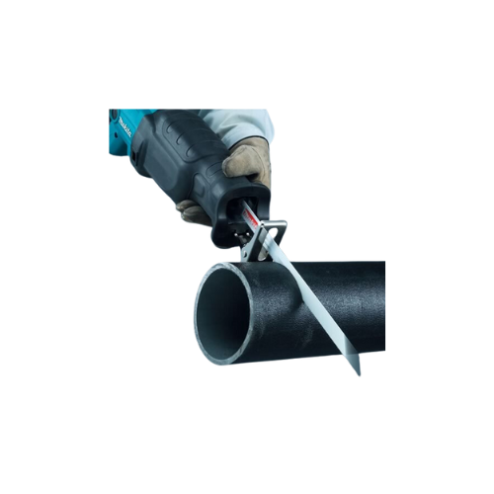
Các yếu tố ảnh hưởng đến an toàn lao động khi vận hành máy cưa kiếm
A. Điều kiện thời tiết ảnh hưởng như thế nào đến việc vận hành máy cưa kiếm
Điều kiện thời tiết có ảnh hưởng đáng kể đến việc vận hành máy cưa kiếm (sword saw machine) và đòi hỏi người vận hành phải cẩn thận.
Trong môi trường ngoài trời, các yếu tố như mưa, tuyết, gió mạnh hay nhiệt độ cực cao/cực thấp có thể gây ra các vấn đề trong quá trình sử dụng máy cưa.

Slide 22
Các yếu tố ảnh hưởng đến an toàn lao động khi vận hành máy cưa kiếm
B. Môi trường làm việc ảnh hưởng như thế nào đến việc vận hành máy cưa kiếm
Môi trường làm việc có ảnh hưởng đáng kể đến việc vận hành máy cưa kiếm (sword saw machine) và đòi hỏi người vận hành phải đưa ra các biện pháp phù hợp để đảm bảo an toàn và hiệu suất.
Một số yếu tố của môi trường làm việc có thể gây ảnh hưởng bao gồm độ ẩm, bụi, ánh sáng và không gian làm việc.

Slide 23
Các yếu tố ảnh hưởng đến an toàn lao động khi vận hành máy cưa kiếm
C. Tình trạng kỹ thuật của máy cưa kiếm ảnh hưởng như thế nào đến việc vận hành máy cưa kiếm
Thứ nhất, hiệu suất của máy có thể bị giảm. Nếu các bộ phận như lưỡi cưa, động cơ, hoặc hệ thống điều khiển không hoạt động đúng cách, máy sẽ không cắt gỗ hiệu quả và có nguy cơ gây ra lỗi hoặc tình trạng nguy hiểm trong quá trình vận hành.
Thứ hai, tình trạng kỹ thuật kém có thể dẫn đến các nguy cơ an toàn. Ví dụ, lưỡi cưa không được điều chỉnh đúng cách có thể gây ra việc rơi rụng hoặc quăng vật liệu, gây nguy hiểm cho người làm việc xung quanh.

Slide 24
Các yếu tố ảnh hưởng đến an toàn lao động khi vận hành máy cưa kiếm
D. Kiến thức an toàn và kỹ năng của người lao động ảnh hưởng như thế nào đến việc vận hành máy cưa kiếm
Thứ nhất, nhận biết và đánh giá các nguy cơ tiềm ẩn khi vận hành máy cưa kiếm. Việc có kiến thức về an toàn sẽ giúp người lao động nhận ra các tình huống nguy hiểm và biết cách đối phó để tránh tai nạn.
Thứ hai, áp dụng các biện pháp bảo hộ cá nhân một cách đúng đắn. Người lao động thông thạo về kỹ năng sử dụng các thiết bị bảo hộ cá nhân như kính bảo hộ, mặt nạ, bao tay chống cắt, và áo khoác chống cắt sẽ giảm thiểu nguy cơ bị thương trong quá trình vận hành máy cưa.

Slide 25
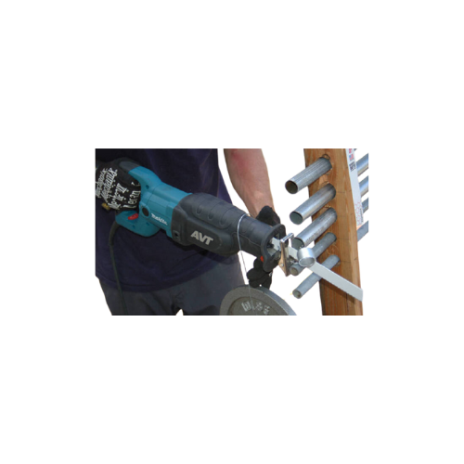
Đào tạo an toàn lao động về kỹ năng vận hành máy cưa kiếm an toàn
A. Tại sao người vận hành máy cưa kiếm cần phải được đào tạo an toàn lao động:
Đầu tiên, hiểu và nhận biết các nguy hiểm tiềm ẩn khi vận hành máy cưa kiếm. Các nguy hiểm này có thể bao gồm nguy cơ bị cắt, va đập, hít phải bụi gỗ, hoặc nguy cơ cháy nổ nếu không tuân thủ các quy tắc an toàn.
Thứ hai, biết cách sử dụng đúng các thiết bị bảo hộ cá nhân như kính bảo hộ, mặt nạ phòng độc, bao tay chống cắt và áo khoác chống cắt để bảo vệ bản thân khỏi các nguy hiểm trong quá trình làm việc.

Slide 26
Đào tạo an toàn lao động về kỹ năng vận hành máy cưa kiếm an toàn
B. Huấn luyện an toàn lao động vận hành máy cưa kiếm ở đâu?
An Toàn Nam Việt là trung tâm chuyên huấn luyện an toàn lao động uy tín và chất lượng ở Việt Nam hiện nay. Với các buổi huấn luyện an toàn lao động được diễn ra liên tục tại các xưởng sản xuất, nhà máy hoặc công trường xây dựng trên khắp cả nước (63 tỉnh thành tại Việt Nam).
Đảm bảo cho việc huấn luyện được hiệu quả, An Toàn Nam Việt chuẩn bị cẩn thận, tỉ mỉ từng tí một dù là nhỏ nhất. Từ việc chuẩn bị công cụ, dụng cụ, thiết bị giảng dạy đến giáo trình, tài liệu, âm thanh, ánh sáng.

Slide 27
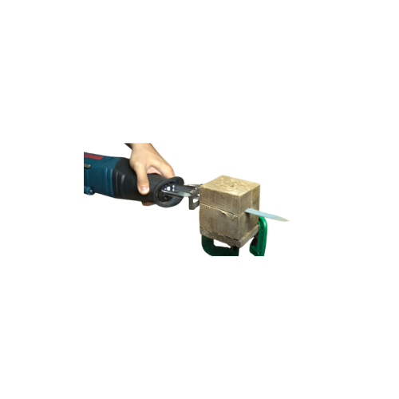
Ý nghĩa của an toàn lao động trong việc vận hành máy cưa kiếm
A. Tầm quan trọng của việc duy trì an toàn lao động trong vận hành máy cưa kiếm
Thứ nhất, an toàn lao động giảm nguy cơ tai nạn. Việc sử dụng thiết bị bảo hộ cá nhân đúng cách và tuân thủ các quy tắc an toàn khi vận hành máy cưa kiếm giúp giảm thiểu nguy cơ bị thương trong quá trình làm việc.
Thứ hai, duy trì an toàn lao động tăng cường hiệu suất công việc. Khi người lao động cảm thấy an toàn và có điều kiện làm việc thuận lợi, họ sẽ tập trung hơn vào công việc và giảm thiểu sai sót do sự lo lắng về an toàn.

Slide 28
Ý nghĩa của an toàn lao động trong việc vận hành máy cưa kiếm
B. Biện pháp an toàn quan trọng cần nắm được trước khi vận hành máy cưa kiếm
Đầu tiên, kiểm tra và bảo dưỡng máy định kỳ. Việc bảo dưỡng định kỳ giúp đảm bảo máy cưa kiếm hoạt động ổn định và an toàn. Trước khi sử dụng, hãy kiểm tra lưỡi cưa, hệ thống điện và các bộ phận khác của máy để đảm bảo chúng hoạt động đúng cách.
Thứ hai, sử dụng thiết bị bảo hộ cá nhân đầy đủ. Trước khi bắt đầu công việc, hãy đeo kính bảo hộ, mặt nạ phòng độc (nếu cần), bao tay chống cắt và áo khoác chống cắt để bảo vệ mắt, da và tay khỏi các nguy hiểm trong quá trình vận hành.

Slide 29
Cảm ơn các bạn đã theo dõi
Mọi thắc mắc về bài giảng xin liên hệ với chúng tôi theo thông tin bên dưới:
CÔNG TY TNHH HUẤN LUYỆN AN TOÀN VÀ QUAN TRẮC MÔI TRƯỜNG NAM VIỆT (AN TOÀN NAM VIỆT)
Địa chỉ: Lầu 2, số 655 Đường Điện Biên Phủ, Phường 25, Quận Bình Thạnh, Thành phố Hồ Chí Minh, Việt Nam
Hotline 0908.111.791
Website https://antoannamviet.com/
Email: Lienhe@antoannamviet.com

